Slide 1


Introducción al aprendizaje profundo
Dr. Alejandro Israel Barranco Gutierrez
M. Adán Antonio Alonso Ramírez
2024/06/03

Slide 2
Contenido
Introducción.
Metodología.
Desarrollo.
Resultados.
Trabajo futuro.

Slide 3
Introducción
Aprendizaje Profundo.
Redes Neuronales Convolucionales.
Métricas y gráficas.
Herramientas para implementar arquitecturas de Aprendizaje Profundo.

Slide 4
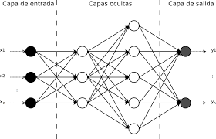
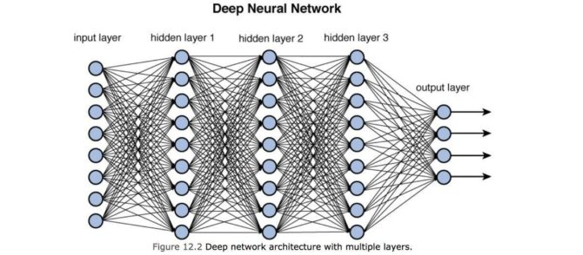
¿Qué es el deep learning?
El deep learning es un subconjunto del machine learning, que es esencialmente una red neuronal con tres o más capas. Si bien una red neuronal de una sola capa puede aun así realizar predicciones aproximadas, las capas ocultas adicionales ayudan a optimizar y refinar la precisión.

Slide 5
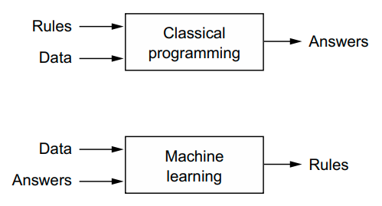
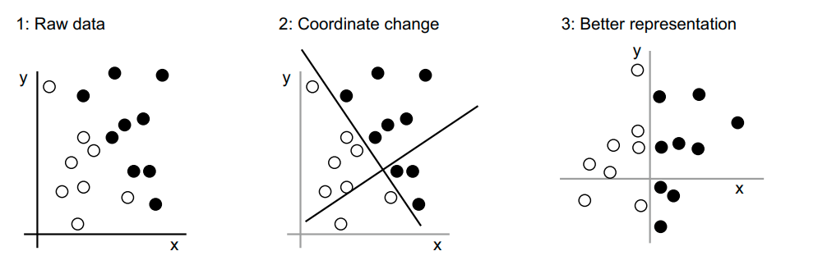
Paradigma del aprendizaje profundo

Slide 6
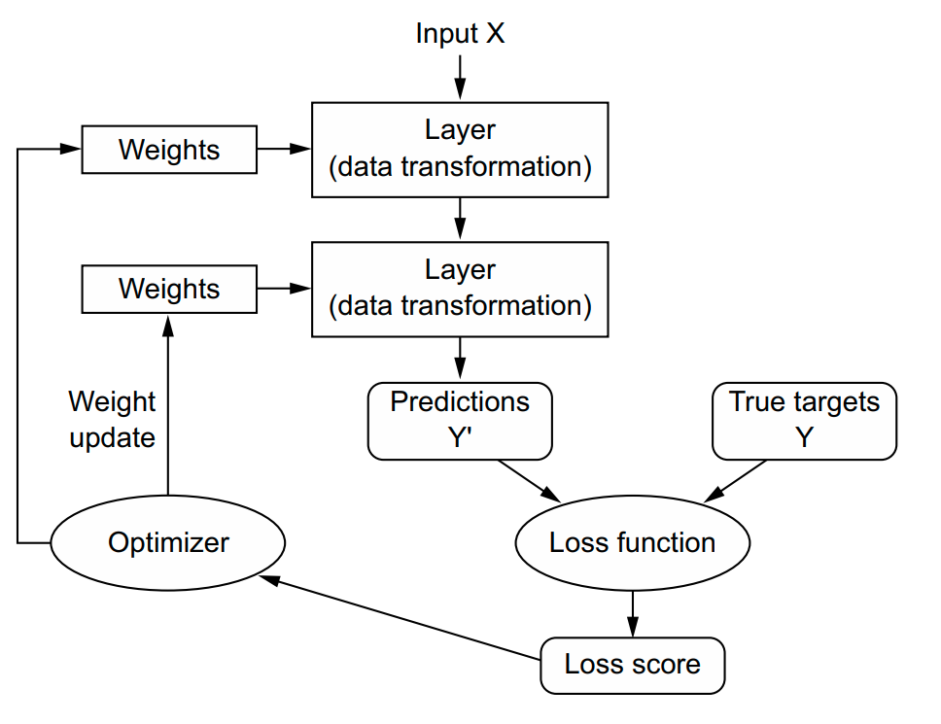
Proceso de aprendizaje

Slide 7
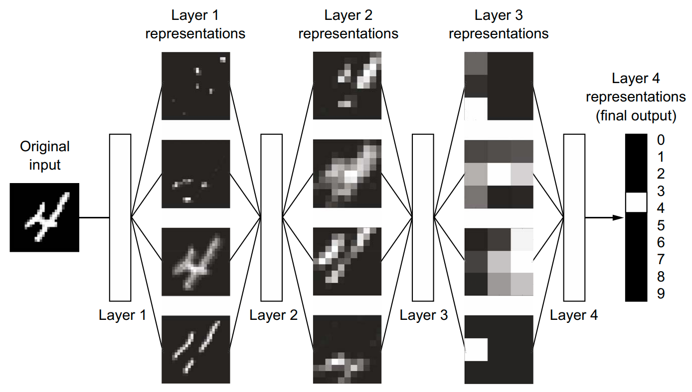
Estructura de una red neuronal profunda

Slide 8
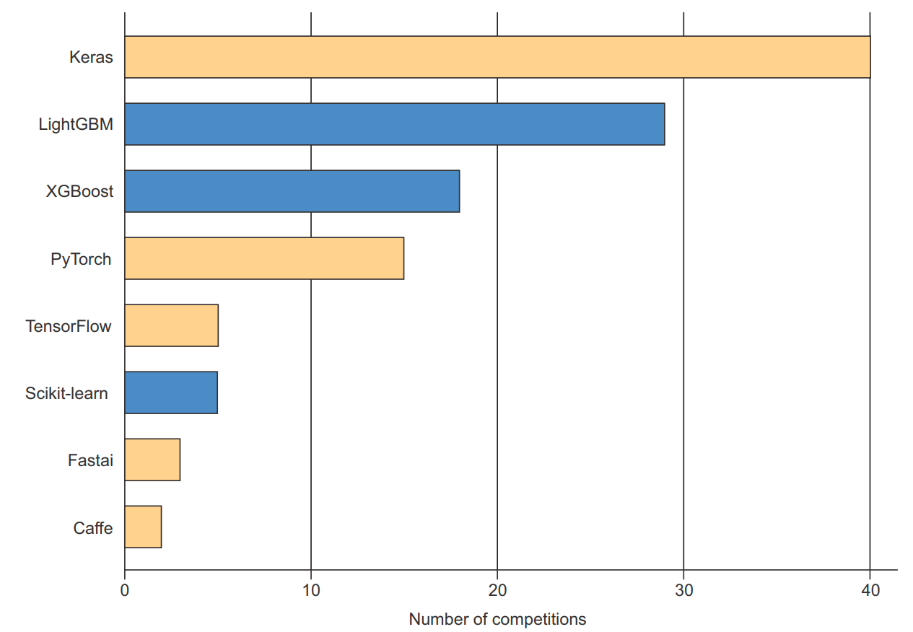
Herramientas de Deep learning

Slide 9
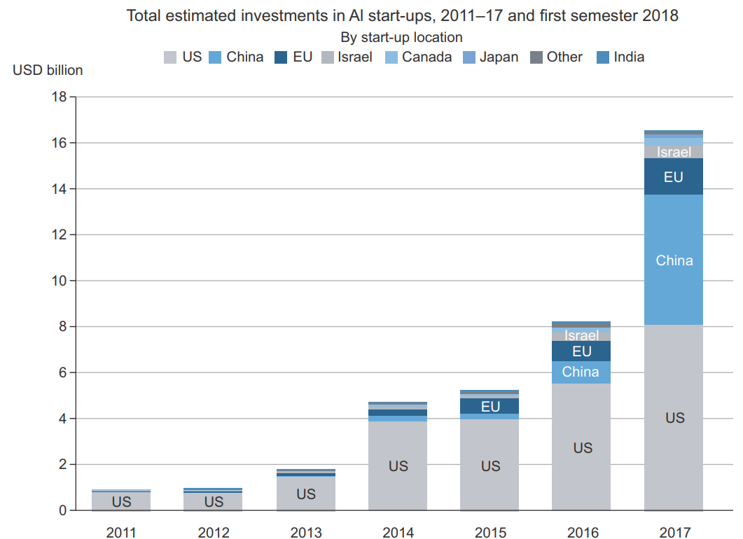

Slide 10
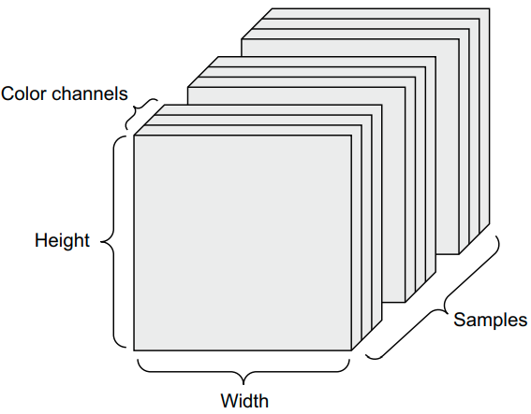
Imágenes y sus canales de color (RGB)

Slide 11
Aprendizaje Profundo
¿Qué es?
¿Para qué se usa?
¿Cómo se usa?

Slide 12
¿Qué es?

Slide 13
Metodología
Selección de conjunto de datos
Organización de conjunto de datos
Diseño de arquitectura
Asignación de hiperparámetros
Pruebas de rendimiento
Obtención de métricas
Validación cruzada

Slide 14
Conjuntos de datos
MNIST
Malaria

Slide 15
MNIST: Modified National Institute of Standards and Technology.
Collection of handwritten digits
Training set of 60,000 examples
Test set of 10,000 examples
Images contain grey levels.
Images, of size 28x28 Pixels.

Slide 16
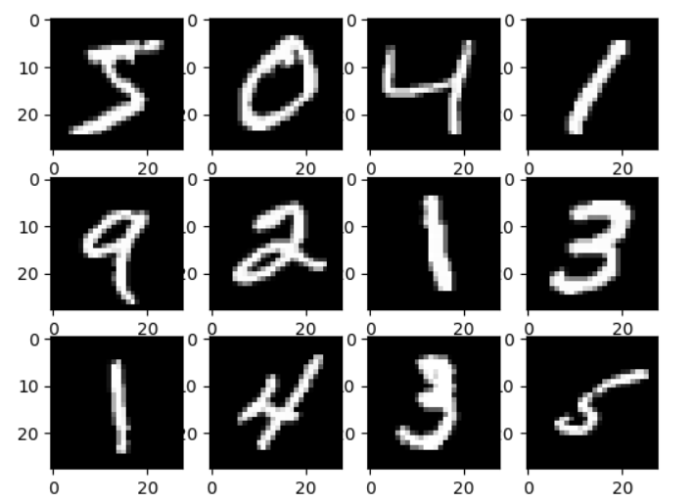
Samples of MNIST

Slide 17


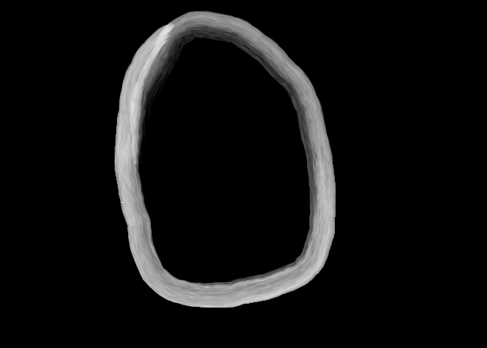

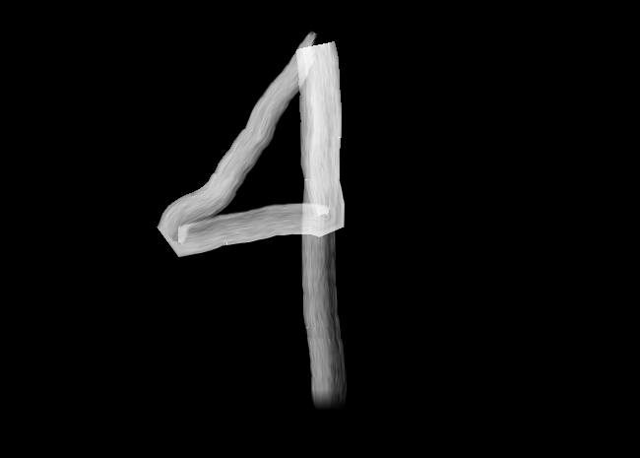



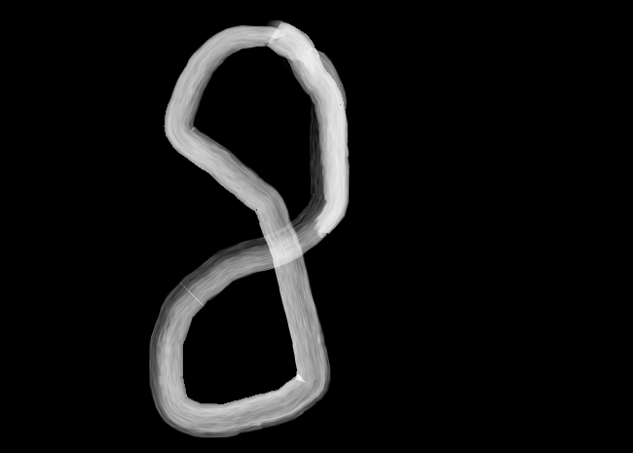

Images generated to test model

Slide 18
Enlace al código:
MNIST:
https://colab.research.google.com/drive/1R7ZeYme_k4QMatZZ6HBZk5EPy2qB1V8N?usp=sharing
Malaria:
https://colab.research.google.com/drive/1tN9ylUSqv4fmrHEtWPQnrTdpXLW6ptU8?usp=drive_link
Repositorio GitHub:
https://github.com/adanantonio07A/aprenProfTest
Branch: Integration

Slide 19
Enlaces de imágenes de malaria, parciales.
Subconjuntos de 100 imágenes: https://drive.google.com/drive/folders/1IUOS4javFFqK48TpDXgsTosTYMqY__XH?usp=drive_link
Subconjuntos de 1000 imágenes: https://drive.google.com/drive/folders/1Uj4Hni3YJw7xNYWdvww3qXexhAPDjBZR?usp=drive_link
Subconjuntos de 3000 imágenes: https://drive.google.com/drive/folders/1sdpTgqQHBXLfO09kqv4iQ90MmGI_ScjS?usp=drive_link

